Slide 1


18、莫高窟
小学语文苏教版第九册
Notes:
本资料来自于资源最齐全的２１世纪教育网www.21cnjy.com

Slide 2

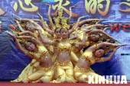
18、莫高窟
莫高窟是祖国西北的一颗明珠；是举世闻名的艺术宝库；是我国古代劳动人民智慧的结晶。
Notes:
本资料来自于资源最齐全的２１世纪教育网www.21cnjy.com

Slide 3

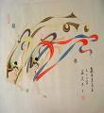
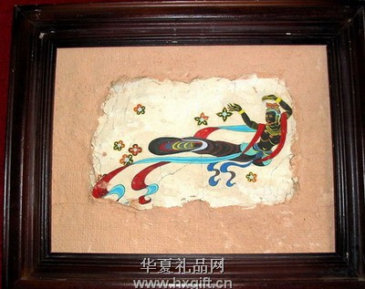
18、莫高窟
莫高窟不仅有精美绝伦的彩塑，有宏伟瑰丽的壁画，还有写满屈辱历史的藏经洞
Notes:
本资料来自于资源最齐全的２１世纪教育网www.21cnjy.com

Slide 4

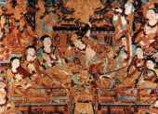


18、莫高窟
莫高窟保存着两
千多尊个性鲜明，神
态各异的彩塑。
Notes:
本资料来自于资源最齐全的２１世纪教育网www.21cnjy.com

Slide 5
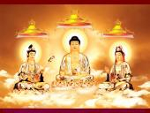
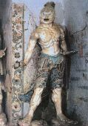
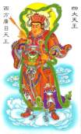
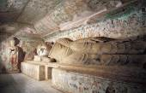
18、莫高窟
有慈眉善目的菩萨，有威风凛凛的天王，还有强壮勇猛的力士。有一尊卧佛长达16米，他侧身卧着，眼睛微闭，神态安详。
Notes:
本资料来自于资源最齐全的２１世纪教育网www.21cnjy.com

Slide 6


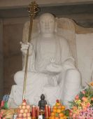

18、莫高窟
端庄温情
情态闲雅
楚楚动人
Notes:
本资料来自于资源最齐全的２１世纪教育网www.21cnjy.com

Slide 7
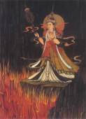
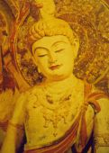


18、莫高窟
细眉长目
肌肤润泽
眉清目秀
鼻正唇红
Notes:
本资料来自于资源最齐全的２１世纪教育网www.21cnjy.com

Slide 8
18、莫高窟
有慈眉善目的菩萨，有威风凛凛的天王，还有强壮勇猛的力士。有一尊卧佛长达16米，他侧身卧着，眼睛微闭，神态安详。
Notes:
本资料来自于资源最齐全的２１世纪教育网www.21cnjy.com

Slide 9
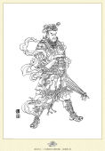
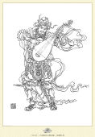
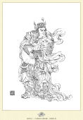
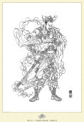
18、莫高窟
威风凛凛
Notes:
本资料来自于资源最齐全的２１世纪教育网www.21cnjy.com

Slide 10


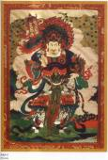
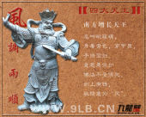
18、莫高窟
威风
凛凛
Notes:
本资料来自于资源最齐全的２１世纪教育网www.21cnjy.com

Slide 11
18、莫高窟
有慈眉善目的菩萨，有威风凛凛的天王，还有强壮勇猛的力士。有一尊卧佛长达16米，他侧身卧着，眼睛微闭，神态安详。
Notes:
本资料来自于资源最齐全的２１世纪教育网www.21cnjy.com

Slide 12
18、莫高窟
有一尊卧佛长达16米，他侧身卧着，眼睛微闭，神态安详。
Notes:
本资料来自于资源最齐全的２１世纪教育网www.21cnjy.com

Slide 13
18、莫高窟
看到这一尊尊……的彩塑，我真想说：
“ ”。
Notes:
本资料来自于资源最齐全的２１世纪教育网www.21cnjy.com

Slide 14
18、莫高窟
这里不仅有（精妙绝伦）的彩塑，
还有（宏伟瑰丽）的壁画。
Notes:
本资料来自于资源最齐全的２１世纪教育网www.21cnjy.com

Slide 15
18、莫高窟
壁画的内容丰富多彩，有记录佛教
故事的，有描绘神佛形象的，有反映民间
生活的，还有描摹自然风光的。
Notes:
本资料来自于资源最齐全的２１世纪教育网www.21cnjy.com

Slide 16
18、莫高窟
壁画上的飞天，有 的 臂 挎花篮，
采摘鲜花；有的怀抱琵琶，轻拨银弦；
有的倒悬身子，自天而降；有的彩带飘
拂，漫天遨游；有的舒展双臂，翩翩起
舞……
Notes:
本资料来自于资源最齐全的２１世纪教育网www.21cnjy.com

Slide 17
18、莫高窟
转换句式
“壁画上的飞天，有……的，有……的，
有……的，有……的，有……的…… ”
Notes:
本资料来自于资源最齐全的２１世纪教育网www.21cnjy.com

Slide 18
18、莫高窟
当读到 这句话时，
我的内心涌起了 。
当读到 这句话时，
我的内心充满了 。
当读到 这句话时，
我的内心感到了 。
Notes:
本资料来自于资源最齐全的２１世纪教育网www.21cnjy.com

Slide 19
18、莫高窟
被帝国主义掠走的国宝数量：
英国 13300件 法国 5779件
前苏联 10800件 日本 600件
美国 22件 丹麦 14件
英国印度事务部图书馆210件
法国吉美博物馆绢画200幅
中国只剩下17500件
Notes:
本资料来自于资源最齐全的２１世纪教育网www.21cnjy.com

Slide 20
18、莫高窟
她是一种狂欢，一种释放。在她
的怀抱里，神人交融，时空飞腾。于
是，她让人们走进神话，走进寓言。
我们是飞天，飞天就是我们。
Notes:
本资料来自于资源最齐全的２１世纪教育网www.21cnjy.com

Slide 21
18、莫高窟
作业超市：
1、复述课文：假如你刚从敦煌莫高窟
观光回来，你怎样向我们这些未去过的人
介绍呢？
2、围绕“壁画上的飞天成百上千”写一
段话。
Notes:
本资料来自于资源最齐全的２１世纪教育网www.21cnjy.com

Slide 22
敬请指导!
Notes:
本资料来自于资源最齐全的２１世纪教育网www.21cnjy.com

